Slide 1
ТМК ОУ «Диксонская СШ»
Центры РППС

Slide 2
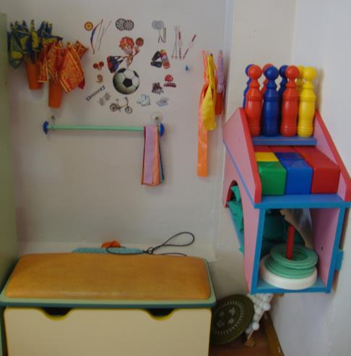
Центр «физкультминутка»

Slide 3
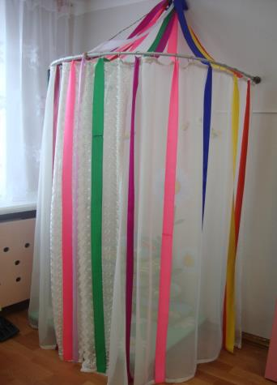
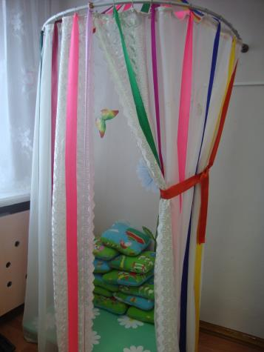
«Уголок уединения»

Slide 4
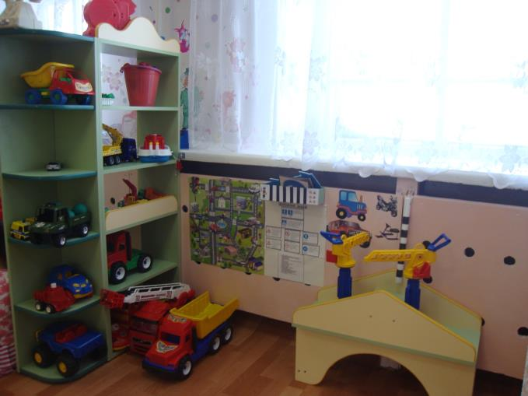
Центр «ПДД»

Slide 5
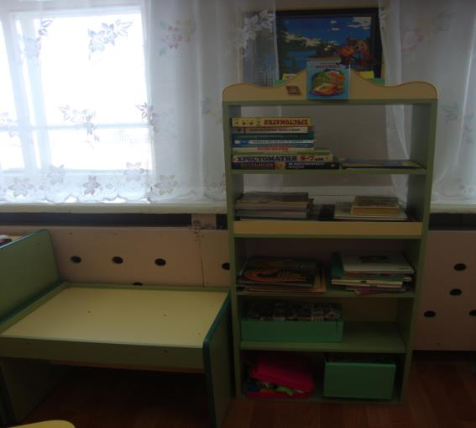
Центр «Почитай-ка»

Slide 6
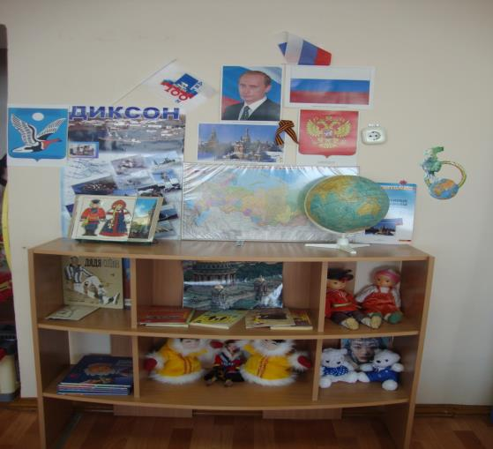
Центр «Родина моя»

Slide 7
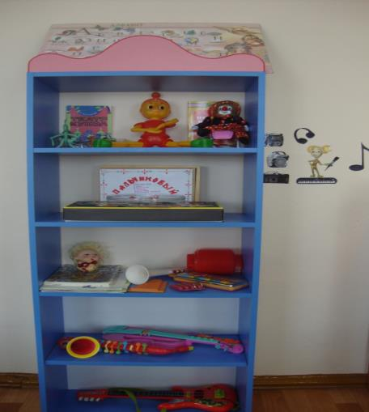
Центр «Музыкальный центр»

Slide 8
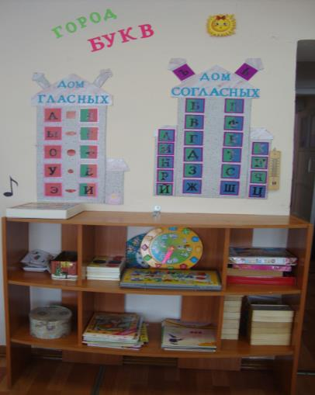
Центр «Занимательный»

Slide 9
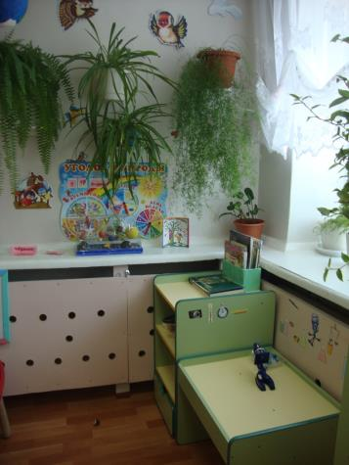
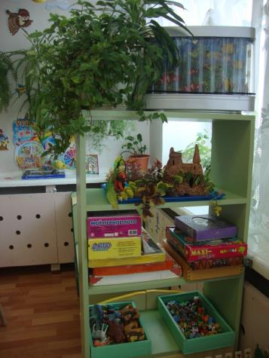
Центр «экспериментирование»

Slide 10
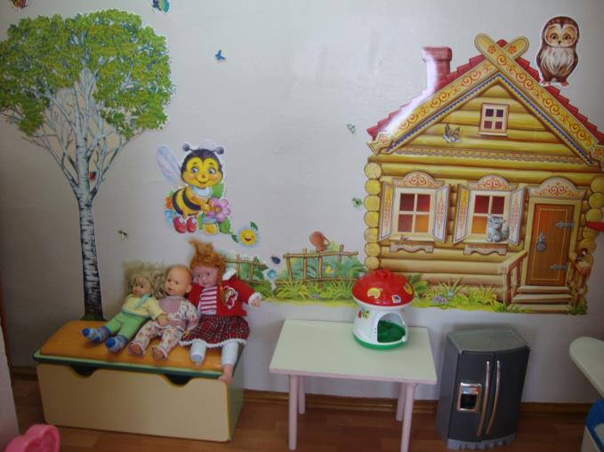
Центр «кукольный»

Slide 11
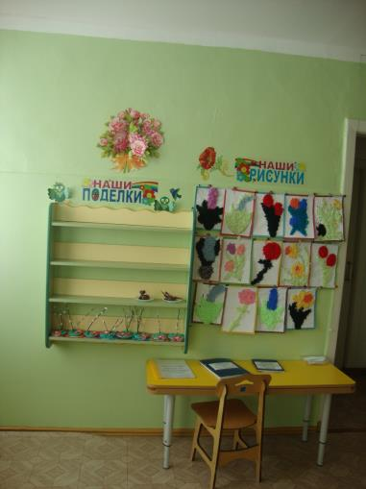
«наши работы»

